Slide 1
Экскурсия в библиотеку
«Здравствуй, здравствуй, книжный дом!»
Центральная детская библиотека
Воспитатель средней группы : Новикова В.А.

Slide 2
Это интересно:
Организация библиотечного пространства, расстановка фонда, дизайнерская мебель помогут вам очутиться:
В Галактике детства (сектор обслуживания дошкольников, учащихся начальных и средних классов). Мы приглашаем побывать:
на Космодроме веселых игр ( младший абонемент);
на Планете Маленького Принца (средний абонемент);
заглянуть на Орбиту творчества (литературно-музыкальная гостиная).
В Книжной Галактике (сектор обслуживания старших школьников, студентов, взрослых читателей). Здесь для вас открыты:
Созвездие знаний (старший абонемент);
Космический навигатор (мультимедийный зал);
Центр межпланетных контактов (Центр чтения).
В Межгалактическом языковом центре (Секторе литературы на иностранных языках, пр. Большевиков, д.8).

Slide 3
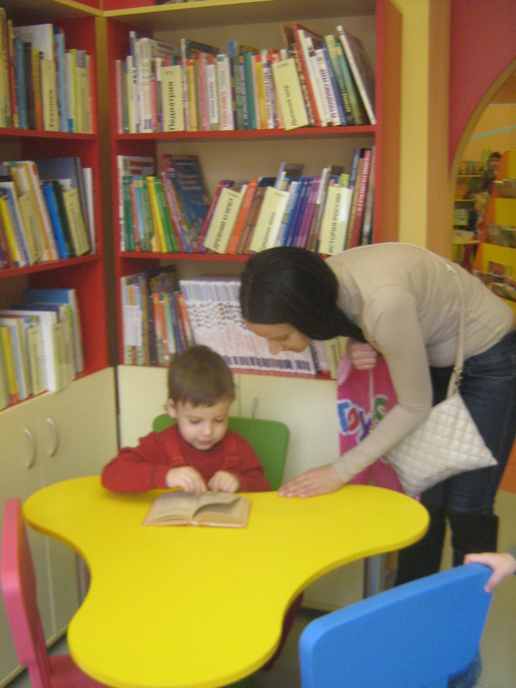
Как хорошо уметь читать! Взять книгу в руки и узнать, Что в мире было до меня И для чего родился я. К каким галактикам слетать, Что посмотреть, кем быть, кем стать Мне книга может рассказать, Ведь только ей дано все знать

Slide 4
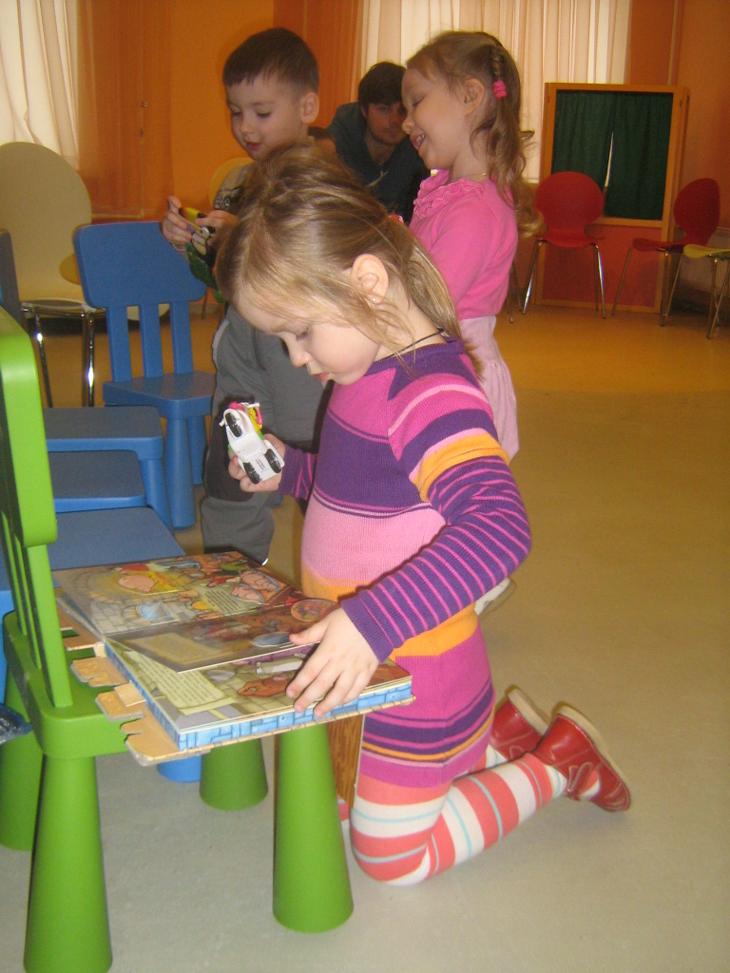
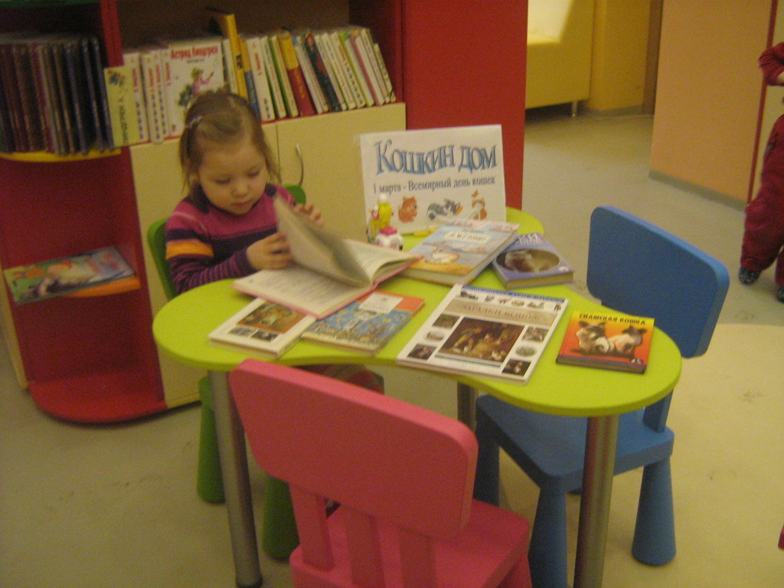
Я с детства с книгами дружу, По строчкам пальчиком вожу, И целый мир за это Мне выдает секреты.

Slide 5
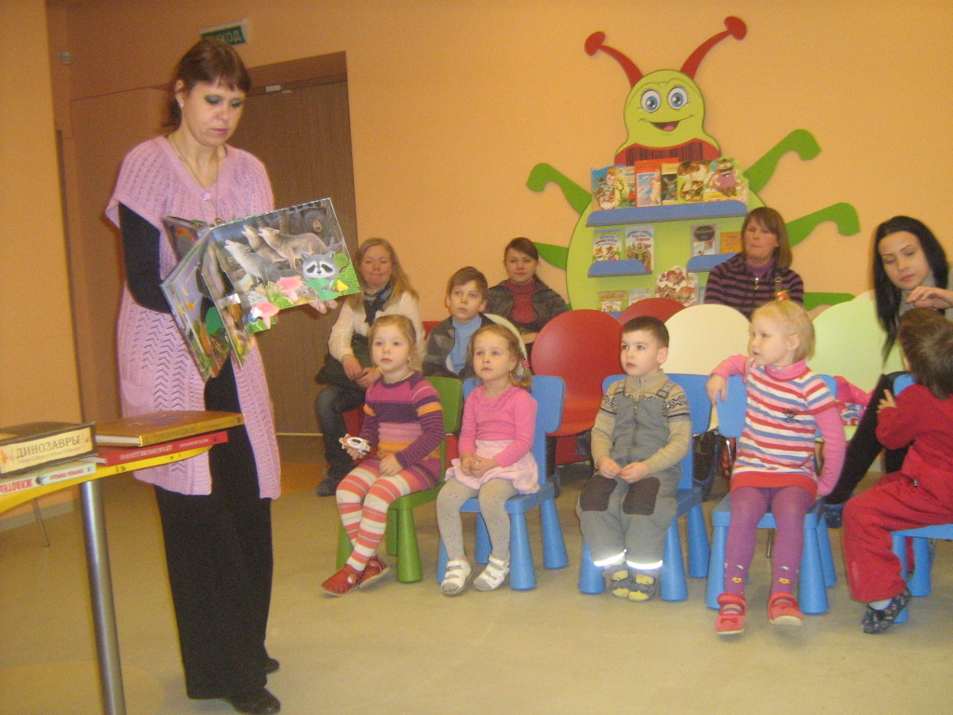
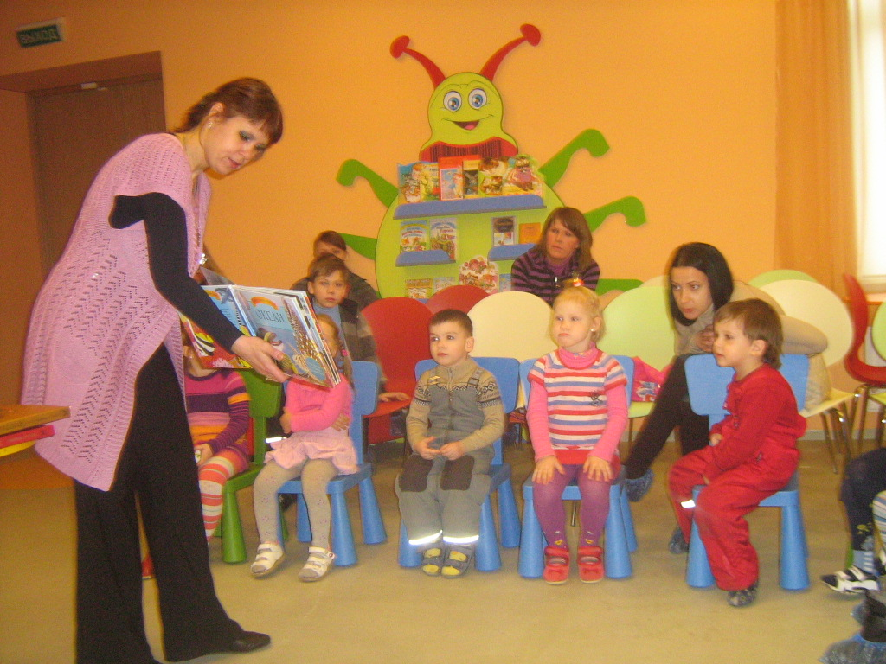
Если хочешь много знать, Вслушайся в советы. Научись распознавать Книжные секреты.
Знайте, все девчонки, Знайте, все мальчишки: В каждой книжке — свой секрет! Все читайте книжки!

Slide 6
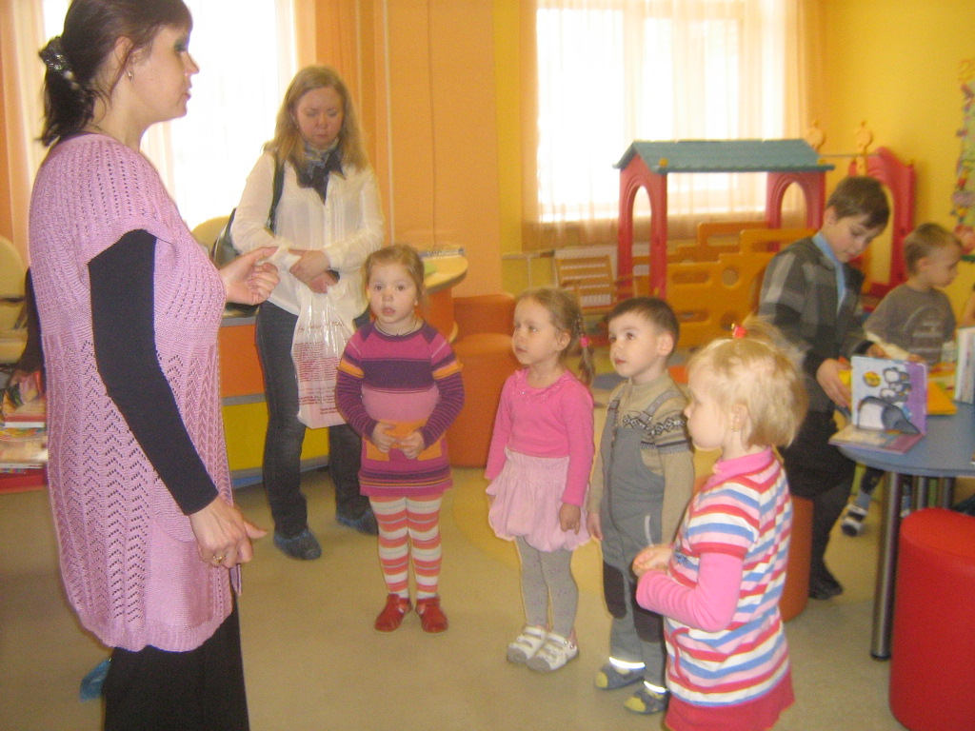
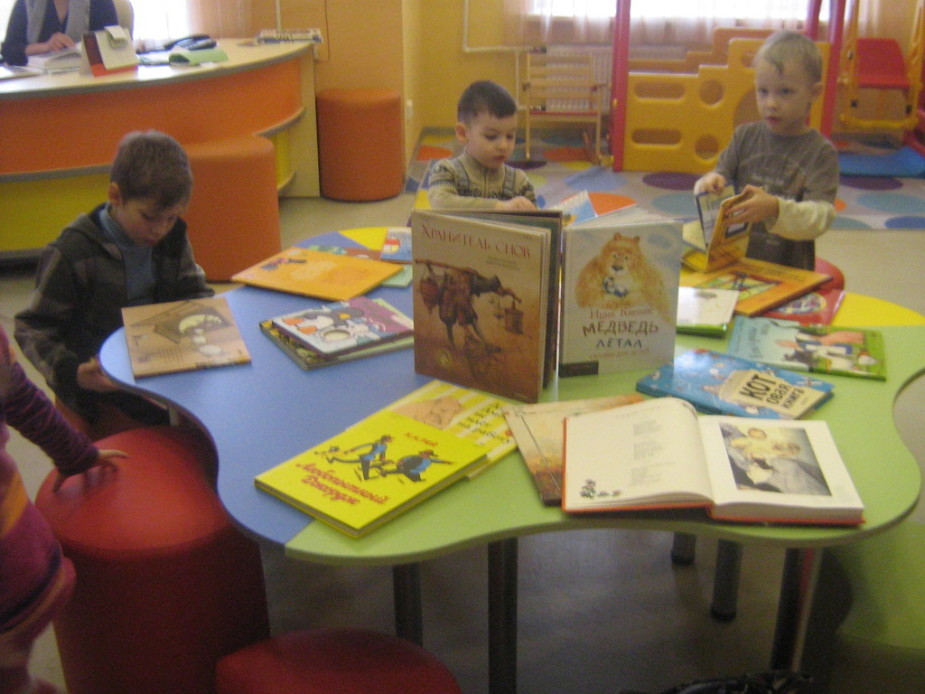
Книга – верный, Книга – первый, Книга – лучший друг ребят. Нам никак нельзя без книжки, Нам никак нельзя без книжки! – Все ребята говорят.
Я к вам обращаюсь, товарищи, дети: Полезнее книги нет вещи на свете! Пусть книги друзьями заходят в дома, Читайте всю жизнь, набирайтесь ума

Slide 7
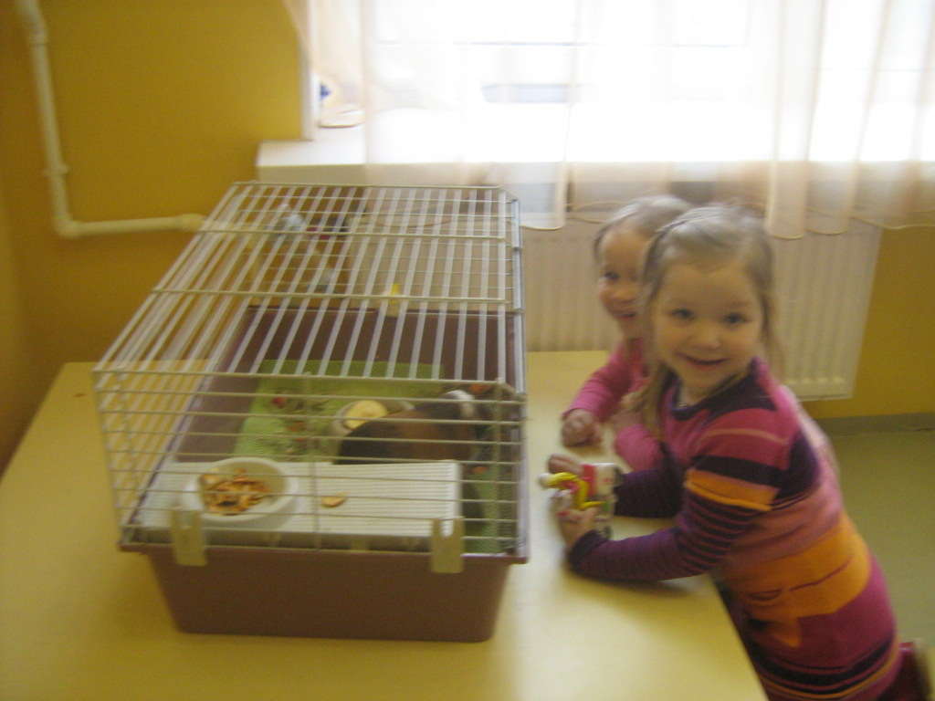
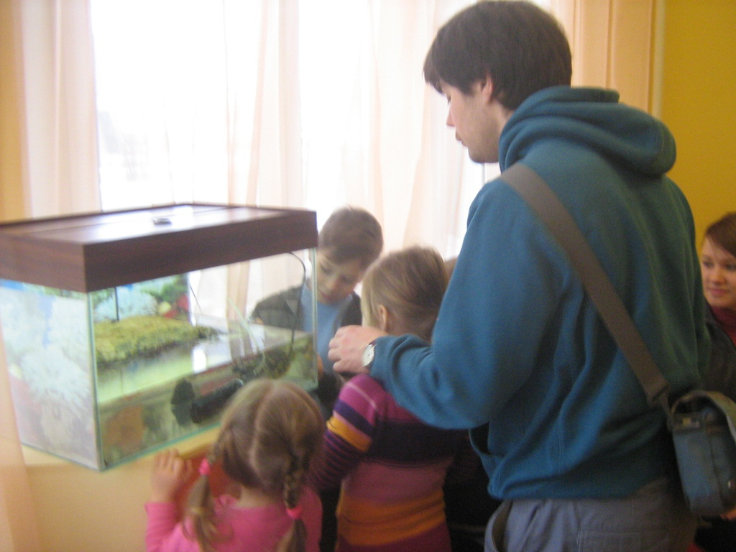
«Если книжки вы устанете читать можно за животными здесь понаблюдать»
«Здесь живёт морская свинка на ребят она глядит словно что-то говорит»

Slide 8
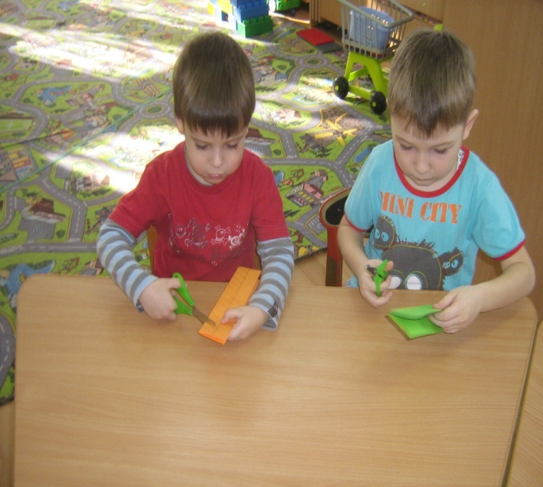
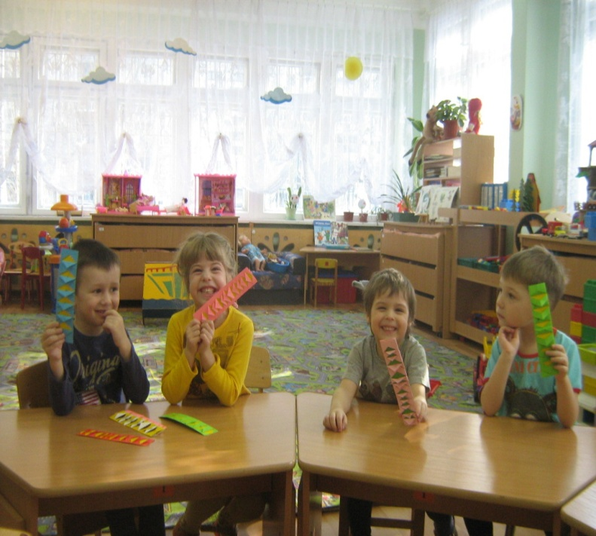
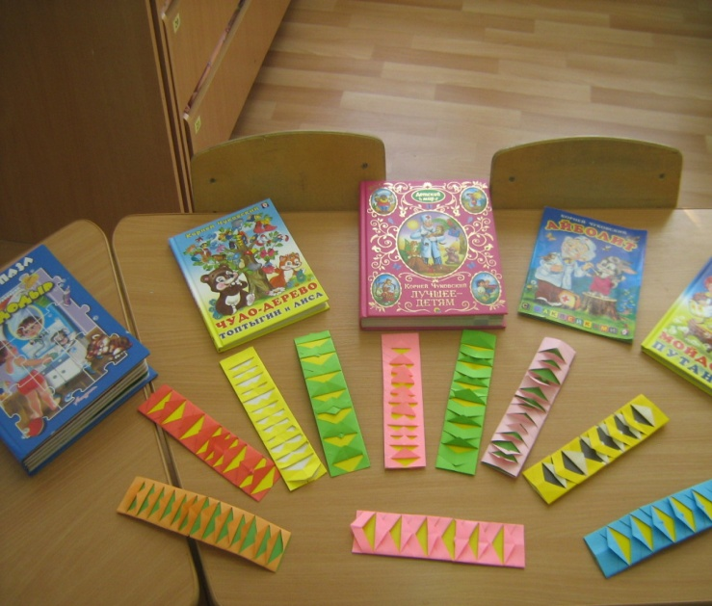
«Мы закладки смастерили,
В наши книжки их вложили.
Что бы место где читать
По закладке узнавать.»

Slide 9
Привить ребенку вкус к чтению – лучший подарок, который мы можем ему сделать. С. Лупан

